Slide 1

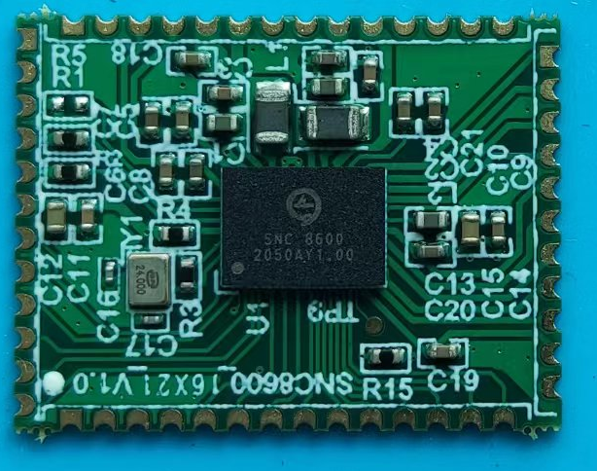
解决方案
会议：音频方案
高性价比会议通信麦克风阵列语音技术解决方案
硬件规格：
支持2/4麦
支持线性，麦间距20mm、30mm、35mm、40mm
支持UAC音频输出，支持3.5口音频输出
支持2路回采
支持环形
支持串口和UAC OTA升级
软件规格：
远程拾音
回声消除
混响抑制
AI降噪

Slide 2
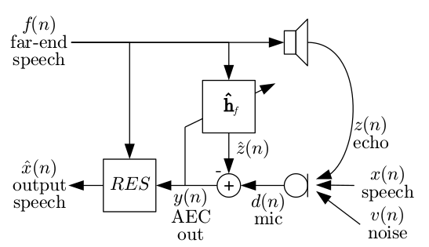
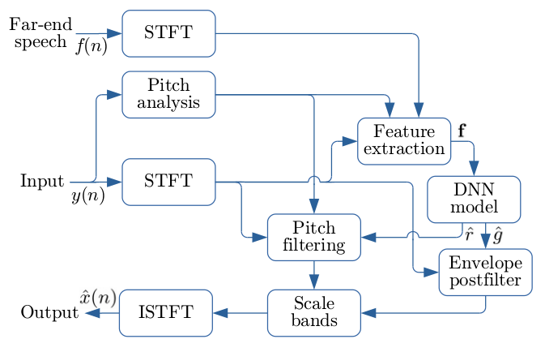
解决方案
会议： 回声消除
回声消除：
解决问题： 全双工语音通话
产业进展： 传统算法对于非线性信号的估计大多局限在同一频率的非线性，对于更高频率的非线性通常很难估计，目前产业最新的回声消除算法基于后置AI残差信号消除模型，采用宽带的估计方法，相较传统的窄带算法能更精准的估计信号的非线性成分，剔除非线性的回声残差信号。
新方法优势：
相比传统算法，对于喇叭、功放、腔体及结构设计容忍性更高；
对于周边嘈杂或者混响环境，回声消除效果更好；
图1.滤波器结构
图2.后置AI残差信号降噪结构

Slide 3
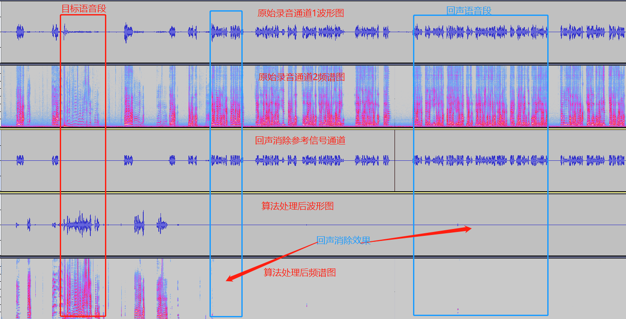
解决方案
会议：回声消除
回声消除 | 项次 | 性能 | CPU占用 （MIPS） | RAM占用(M)
50音量音量 | 单讲回声耦合损耗 | ≥56db | 150 | 0.45
 | 双讲场景回声泄露 | ≤5%
 | 双讲场景语音衰减 | ≤15dB
 | 信回比提升 | ≥40dbb
100音量音量 | 单讲回声耦合损耗 | ≥50dB
 | 双讲场景回声泄露 | ≤8%
 | 双讲场景语音衰减 | ≤25dB
 | 信回比提升 | ≥40dB
 | 回声收敛时间 | <5s
表1：回声消除性能指标
图1：回声消除效果

Slide 4
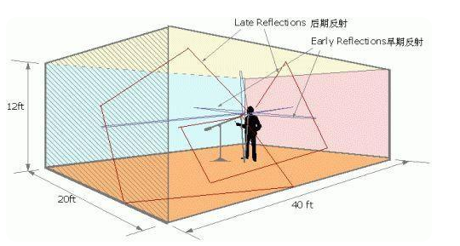
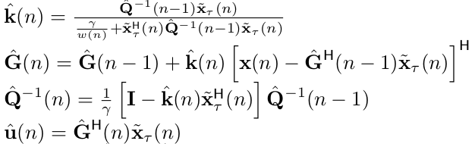

解决方案
会议： 混响抑制
图1.混响示意图
混响抑制：
解决问题：反射声会使直达麦克风的人语音形成较长的拖尾现象，影响语音的听感，降低语音的可懂度。将混响语音从麦克风录取的语音中滤除，留下干净的直达信号。
产业进展：目前基于深度学习模拟大量混响房间的语音数据，使用数据驱动训练模型能够很好的适配RT60<800ms的混响办公室。
方案优势：
不同房间的适配性更好；
效果更加鲁棒；

Slide 5
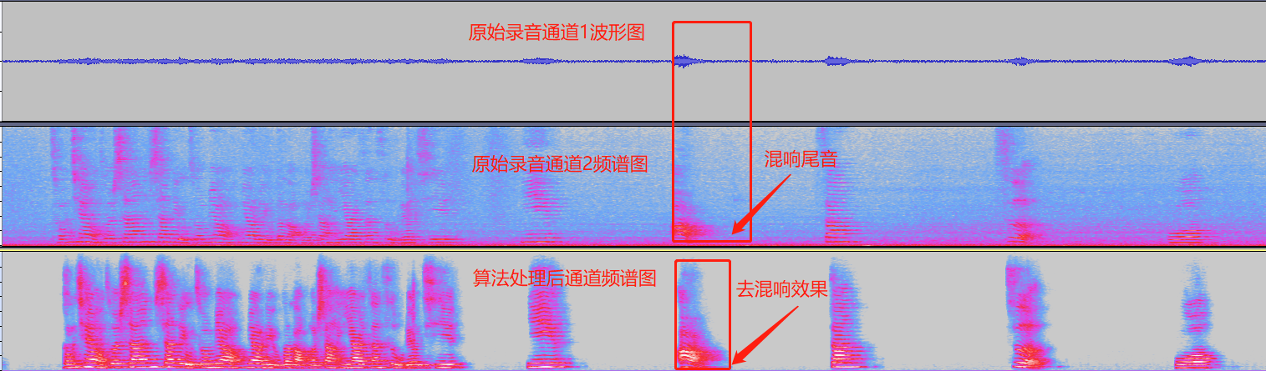
解决方案
会议：混响抑制
混响抑制 | 项次 | 性能 | CPU占用(MIPS) | RAM占用(M)
RT60<0.8 | 信混比提升 | >12db | 210 | 0.63
 | 单讲回声耦合损耗 | ≥56db
 | 双讲场景回声泄露 | ≤7%
 | 双讲场景语音衰减 | ≤15dB
RT60>0.8 | 信混比提升 | >10db | 240 | 0.75
 | 单讲回声耦合损耗 | ≥48dB
 | 双讲场景回声泄露 | ≤10%
 | 双讲场景语音衰减 | ≤28dB
图1：混响抑制效果图
表1：混响抑制性能指标

Slide 6
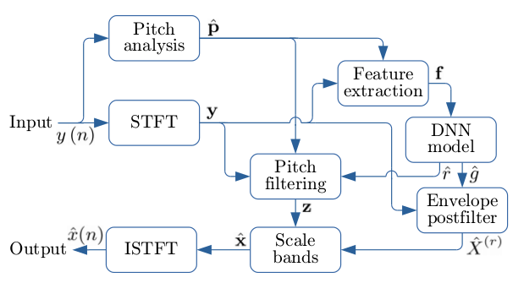
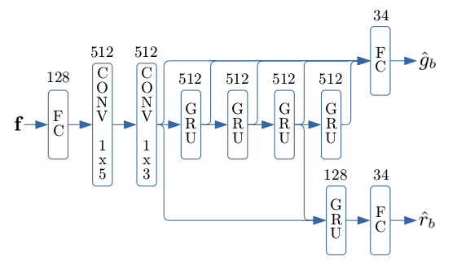
解决方案
会议：AI降噪
AI降噪：
解决问题：抑制会议场景中的各类噪声，如：风扇、空调等稳态噪声；键盘、关门、拖椅子等非稳态噪声，在多个会议室开会时，抑制噪声，保证高清的语音通话。
产业进展：基于人耳掩蔽效应，其对于语音的相位并不敏感，使用大量数据训练学习噪声的分布，进一步使用带有上下文的声学神经网络自适应噪声场景，使用语音基频信息做梳状滤波，剔除杂音，使语音更加清晰。
方案优势：
效果鲁棒；
对稳态噪声抑制非常干净；
对非稳态噪声在没有语音段抑制的也非常干净，在语音段也能有效抑制噪声；
图1.AI降噪流程图
图2.AI降噪网络结构

Slide 7
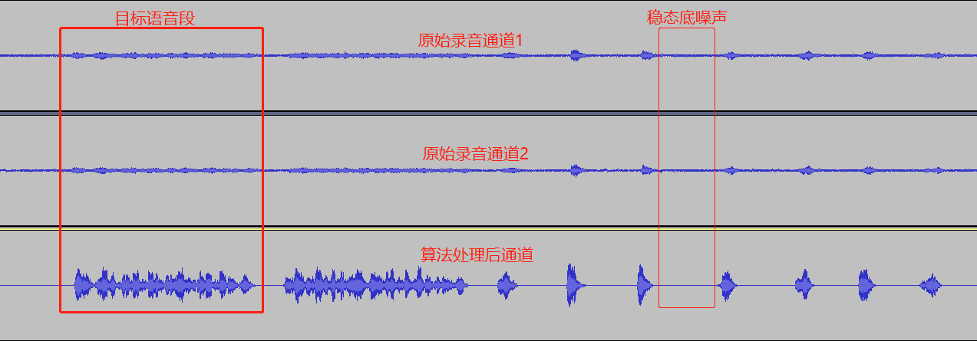
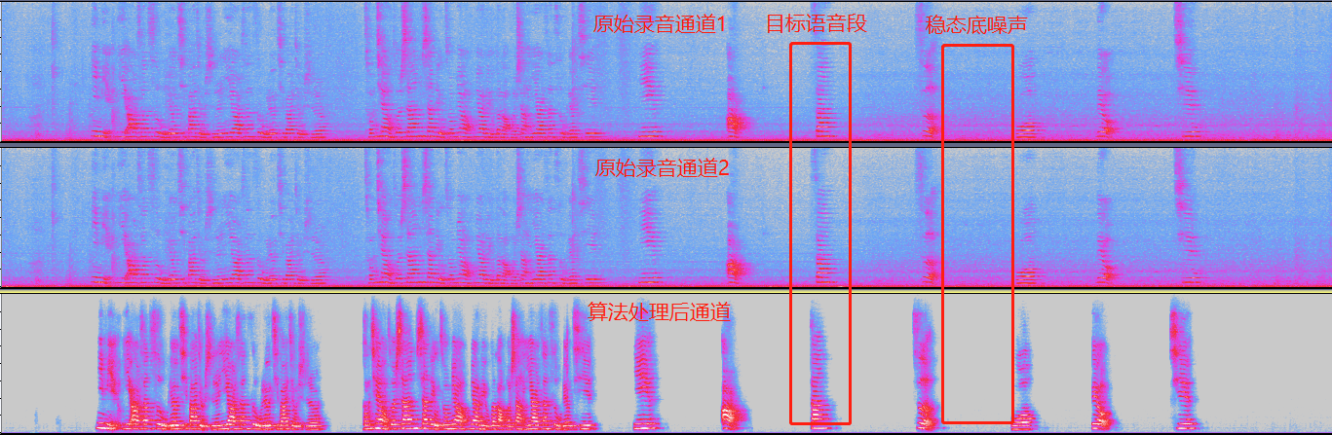
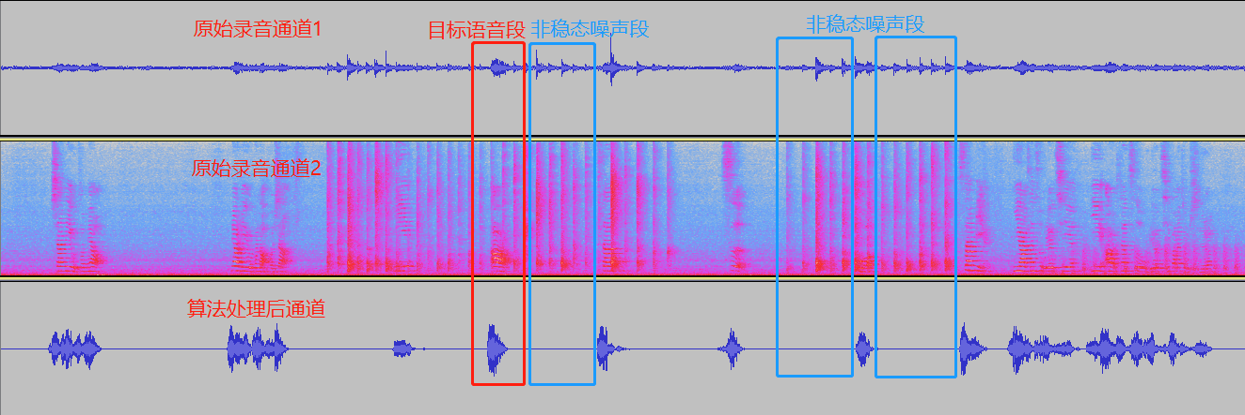
解决方案
会议：AI降噪
噪声抑制 | 性能(SNR) | CPU占用（MIPS） | RAM占用(M)
稳态噪声 | 信噪比提升>35db | 3 | 0.29
非稳态噪声 | 信噪比提升>30db | 36 | 0.33
噪声收敛时间 | <200ms
表1：AI降噪性能指标
图1：算法处理非稳态噪声效果图
图2：算法处理稳态噪声效果图

Slide 8
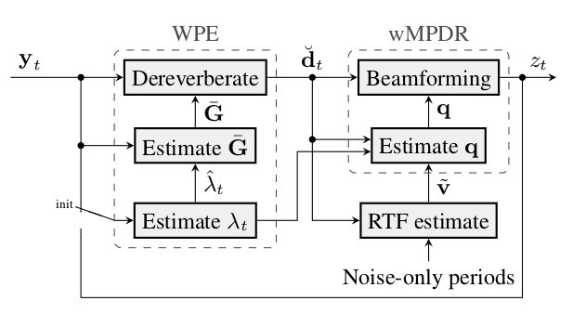
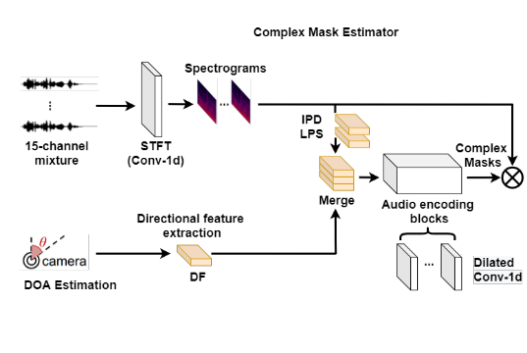
解决方案
会议：远程拾音
远程拾音：
解决问题：保证远距离拾音和双讲；
产业进展：远程拾音算法主要是基于WPD算法，配合去混响算法共同优化 ，通过去混响得到直达语音并对直达语音进行beamforming处理得到远距离干净语音。单纯的wpd算法对直达语音的降噪没有很好的效果，我们结合语音mask神经网络，区分噪声和语音，计算得到目标语音的能量期望后，使远程语音更加清晰；
方案优势：
效果鲁棒；
拾音距离远、可懂度高；
图1.WPD算法流程
图2.远场拾音Mask信息使用情况

Slide 9
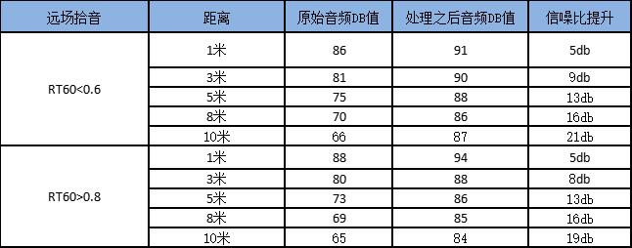
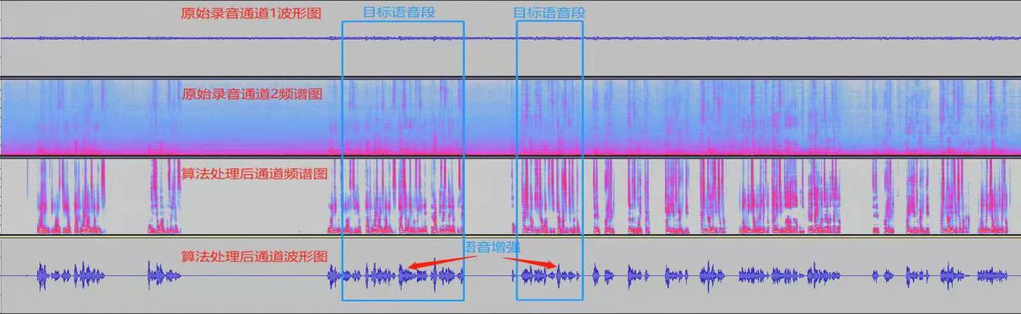
解决方案
会议：远程拾音
表1：
为分别在混响值<0.6和混响值>0.8环境，1,3,5,8,10米距离下信噪比提升效果
图2：
对比WPD算法，结合乐Mask神经网络的算法，具有更好的鲁棒性、拾音效果更远，声音更清晰，正常办公室场景5米距离麦克风拾音和算法处理后效果图
表1：远场拾音性能指标
图2：远程拾音效果图

